Slide 1
Для чего нужны заповедники

Slide 2
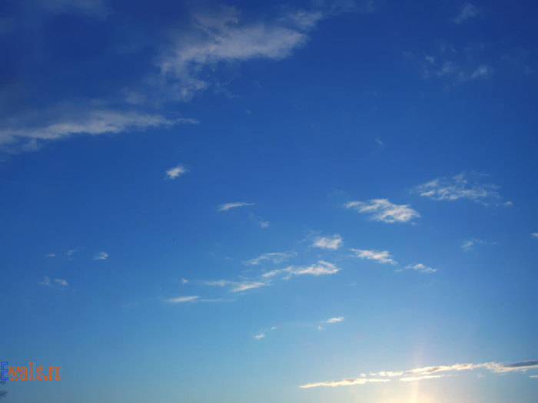
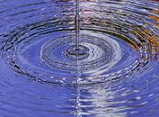
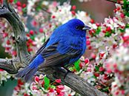
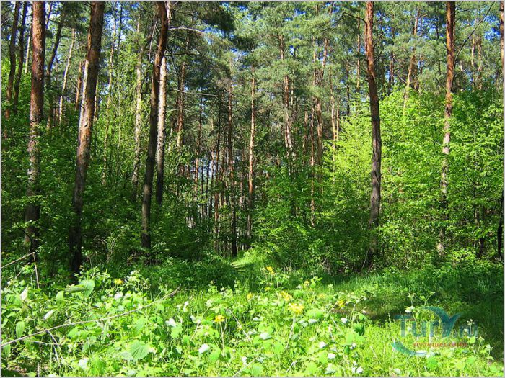
- Есть просто храм,
Есть храм науки.
А есть ещё природы храм –
С лесами, тянущими руки
Навстречу солнцу и ветрам.
Он – свет в любое время суток,
Открыт для нас в жару и стынь.
Входи сюда, будь сердцем чуток,
И не губи его святынь.

Slide 3
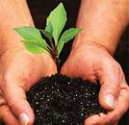
Во все времена людей волновали вопросы охраны природы. Так, Ярослав Мудрый ещё в 11 веке законом ограничил добычу лебедей, бобров и других ценных животных.
Указ Петра l , изданный в 1718 году, предписывал «преслушников, которые дубовый лес рубили и впредь рубить будут, наказывать батогами, посылать в каторжные работы». Этим же указом Пётр l потребовал построить очистные сооружения в Петербурге и обязал всех граждан обеспечить чистоту вокруг своих домов, на своих улицах
Согласно другому указу об охране водоёмов «… если кто осквернит Неву отбросами, тот будет приговорён к избиению кнутом или к ссылке в Сибирь…»

Slide 4
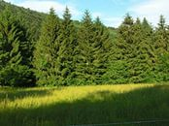
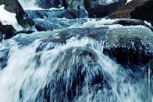
Тревожные факты!!!
За последние 30 лет транспорт и промышленность взяли из атмосферы больше кислорода, чем всё человечество за предыдущие 2 – 3 миллиона лет.
Леса – «лёгкие планеты» - вырубаются быстрее, чем вырастают. Ежегодно площадь лесов уменьшается на 2 процента ( это 20 га за сутки)
Пресная вода, пригодная для использования, составляет на Земле только 2 процента.
Мусор заполонил планету настолько, что, если его не уничтожать, то через 10-15 лет он покроет всю нашу планету слоем толщиной 5 метров.
От загрязнения воздуха, воды и почвы, из-за варварского отношения человека уменьшается численность растений и животных.
Ежедневно на Земле безвозвратно исчезает 1 вид животных, а еженедельно 1 вид растений.

Slide 5
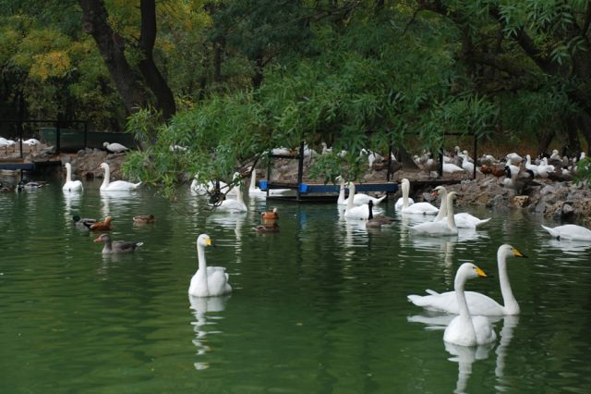
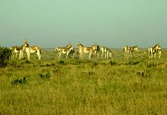
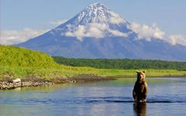
Одним из реальных дел, которые направлены на сохранение исчезающих видов растений и животных, является создание заповедников и национальных парков.
Что такое заповедники? Это территории, на которых ведётся большая научная, природоохранная работа, а всякая хозяйственная деятельность(добыча полезных ископаемых, сбор грибов, ягод, рыбная ловля, охота) запрещена. Туристы не имеют права заходить на территорию заповедников, чтобы не нарушать естественную жизнь природного сообщества.

Slide 6
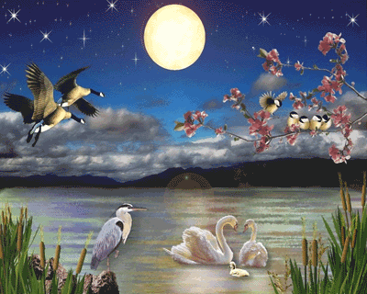
Главное отличие заказников и национальных парков от заповедников в том, что в них разрешены посещения для туристов, но только по указанным тропинкам и дорогам. В них горожане могут познакомиться с нетронутыми уголками природы, с жизнью населяющих их животных.
Когда зеленеет под солнцем трава
И кружатся в небе весёлые птицы-
Находятся сами для песен слова
И хочется счастьем со всеми делиться!

Slide 7
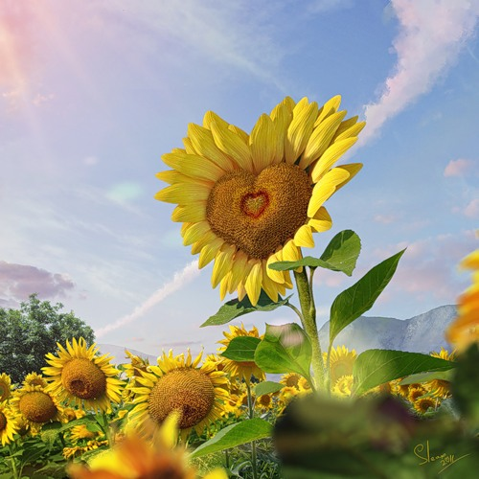
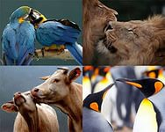
Берегите природу, и природа ответит тем же

